Slide 1
MINISTERUL EDUCAȚIEI INSPECTORATUL ȘCOLAR JUDEȚEAN MUREȘ GRĂDINIȚA CU PROGRAM PRELUNGIT ,,MANPEL” TG. MUREȘ CERC PEDAGOGIC ZONA 7 NOIEMBRIE
Strategii de sprijin pentru învĂȚare pentru copiii cu autism
Responsabili cerc pedagogic: Prezentare:
Prof. dr. VULTUR IOANA – MIHAELA Prof. înv. preșc. FLORESCU ANCA
Prof. ZVÎNCĂ EMILIA Prof. înv. preșc. TODEA BIANCA
25 NOIEMBRIE 2021

Slide 2
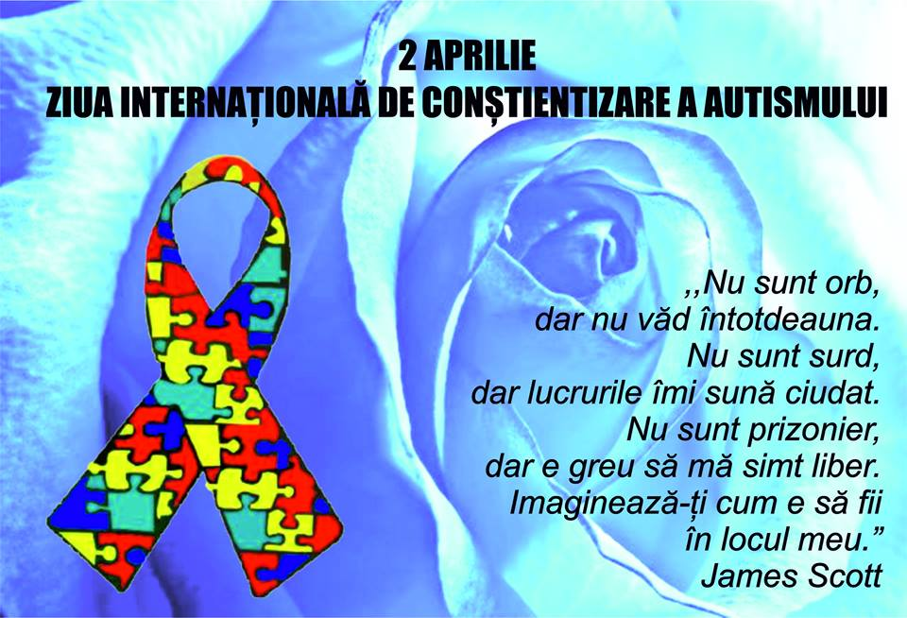

Slide 3
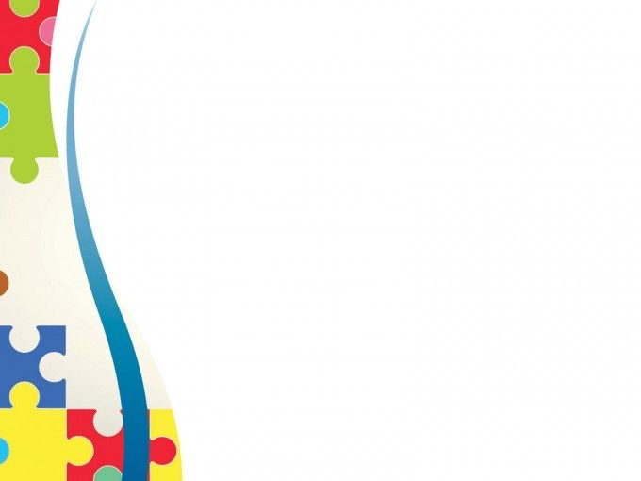
În 1999, Societatea pentru Autism din Statele Unite a creat panglica cu piese de puzzle.
Organizația a acordat, oricui a dorit, permisiunea de a prelua simbolul și de a-l folosi pentru „conștientizare la nivel global”.
„Șablonul ca un puzzle reflectă complexitatea spectrului autist. Diferitele forme și culori reprezintă diversitatea persoanelor și familiilor care trăiesc cu această condiție. Luminozitatea panglicii simbolizează speranța – speranța că, prin conștientizarea intensivă a autismului, și prin intervenție timpurie și acces la serviciile și la suportul potrivit, persoanele cu autism își vor trăi viețile la maxim și vor putea interacționa cu lumea înconjurătoare, în termenii lor.”

Slide 4
Ce sunt Tulburările din Spectrul Autismului ?
Tulburările din Spectrul Autismului-TSA reprezintă un termen mai nou folosit pentru primele 3 subgrupe ale Tulburărilor Pervazive de Dezvoltare -TDP.
Din TSA fac parte Autismul, Sindromul Asperger şi Tulburarea Pervazivă de Dezvoltare.

Slide 5
Autismul este o tulburare de dezvoltare caracterizată de deficite mai severe (de aceea este mai devreme diagnosticată) în toate cele 3 arii de dezvoltare :

Slide 6
comunicarea verbală şi nonverbală: mulţi copii au întârzieri în dezvoltarea limbajului sau nu pot comunica verbal deloc toată viaţa; pot să nu înţeleagă pe deplin sensul unor expresii şi să le interpreteze literal, sau să nu înţeleagă gesturile, tonul vocii sau expresia feţei celor cu care vorbesc, sau pot repeta ceea ce spun alţii (ecolalie);

Slide 7
relaţionarea socială: au dificultăţi în a stabili relaţii cu semenii, de exemplu, pot părea indiferenţi faţă de cei din jur, să nu îi poată privi în ochi, să aibă tendinţa de a se izola de ceilalţi, pentru că nu le înţeleg comportamentul verbal şi nonverbal sau intenţiile, nu ştiu cum să comunice cu aceştia, cum să lege şi să menţină prietenii;

Slide 8
interese şi comportamente restrânse şi repetitive: copiii au dificultăţi în dezvoltarea jocului social, de exemplu:
activităţi imaginative limitate, adesea repetitive;
atenţie excesivă pe anumite obiecte şi ignorarea celor de care, de obicei, copiii obişnuiţi sunt interesaţi sau folosirea lor în alte scopuri;
rezistenţă la schimbare, insistenţa pe rutine urmate adesea cu stricteţe, ca un ritual, persoanele devenind anxioase când rutina nu este respectată;
unii copii repetă mişcări ciudate, ca modalitate de autostimulare, liniştire ş.a.

Slide 9
Niciun copil cu TSA nu seamănă cu altul, fiecare are o combinaţie specifică de trăsături.
De exemplu: un copil poate avea o inteligenţă superioară, dar cu serioase deficite în relaţionarea socială, sau autism mediu ca severitate şi retard sever.

Slide 10
Probleme care pot fi asociate autismului
Autismul poate apărea singur sau în combinaţie cu alte dificultăţi, probleme, diagnostice secundare:
◊ Probleme senzoriale
◊ Retard mintal
◊ Tulburare de deficit de atenţie şi hiperactivitate ADHD
◊ Tulburări de învăţare
◊ Anxietate
◊ Depresie
◊ Tulburare obsesiv compulsivă
◊ Epilepsie
◊ Altele (surditate, orbire, etc)

Slide 11
Care sunt cauzele autismului?
Până în prezent nu s-a descoperit o cauză specifică a autismului. Există mai multe teorii care încearcă explicarea autismului, nici una dintre acestea, însă, nu explică pe deplin cauzele.
Se presupune că există multiple cauze de natură neurobiologică, diferite sisteme şi funcţii ale creierului la persoanele cu autism par să funcţioneze diferit faţă de cei care nu au autism.

Slide 12
Care sunt primele semne ale autismului?
Părinţii ar trebui să fie atenţi la unele semnale la copil, cum ar fi:
• nu gângureşte, nu arată cu degetul sau nu foloseşte alte gesturi la 12 luni;
• nu foloseşte nici un cuvânt la 16 luni;
• nu foloseşte expresii/propoziţii de 2 cuvinte la 2 ani (cu sens, nu repetitiv);
• nu răspunde la nume;
• pierde din achiziţiile dobândite în dezvoltare, în limbaj sau din abilităţile sociale (regresează în aceste domenii) ;
• contact vizual slab;
• pare că nu ştie cum să se joace cu jucăriile;
• aliniază în mod excesiv jucăriile sau alte obiecte;
• este ataşat în mod deosebit de o anumită jucărie sau de un anumit obiect;
• nu zâmbeşte;
• uneori pare surd.

Slide 13
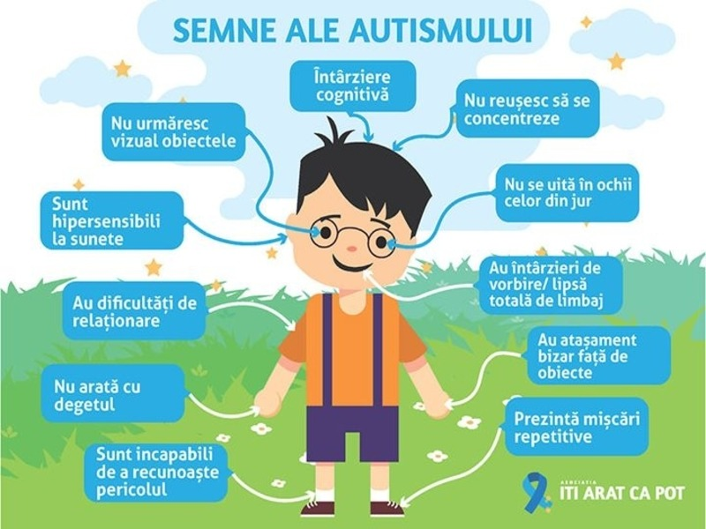

Slide 14
Cum este diagnosticat autismul ?
Nu există un anumit test medical pe baza căruia să se poată stabili diagnosticul de autism. Diagnosticarea se face pe baza observării la copil a unui set de comportamente.
La cei mai mulţi dintre copiii cu autism semnele tulburării apar în primii 3 ani de viaţă. Autismul poate fi identificat şi diagnosticat chiar şi de la 18 luni, dar rareori diagnosticul cert este dat mai devreme de vârsta de 2 ani a copilului.

Slide 15
Care ar putea fi punctele tari ale unui copil cu autism?
De multe ori ne concentrăm asupra “lipsurilor”, a “deficienţelor”, şi neglijăm aspecte care reprezintă un plus faţă de copiii-adulţii “normali” cum ar fi:
Capacitatea de a se concentra o perioadă mai lungă de timp pe o activitate, dacă există un interes special pentru acea activitate;
• Se pot concentra pe detalii adesea trecute cu vederea de oamenii obişnuiţi, o abilitate foarte importantă în anumite situaţii (ex. în IT, editare de publicaţii ş.a.);
• Cei mai capabili, pot obţine performanţe deosebite în anumite domenii academice, în special în cele în care nu sunt necesare abilităţile sociale (ex. Ştiinte exacte, informatica, muzica, ingineria).

Slide 16
Pot fi vindecaţi copiii cu autism?
Deşi există afirmaţii că unii copii au fost vindecaţi de autism sau recuperaţi total, că trăsăturile tipice nu au mai fost vizibile, studiile pe termen lung sugerează că marea majoritate are în continuare trăsăturile spectrului autismului pe parcursul întregii vieţi.
Însă, cu sprijin, cu intervenţie terapeutică educaţională adecvată şi cât mai timpurie, copiii pot progresa, unii foarte mult, îşi pot îmbunătăţi abilităţile generale, capacitatea de a înţelege şi a folosi comunicarea, iar comportamentul social devine (mai) adecvat.

Slide 17
Terapii şi tratamente folosite în tratarea copiilor cu TSA
Cele mai folosite tratamente şi terapii în cazul autismului sunt:
Terapiile comportamentale:
vizează învăţarea de comportamente
specifice în unităţi distincte, pas cu pas, urmând succesiunea Stimul-Răspuns-
Recompensă;
Terapiile de dezvoltare:
vizează creşterea motivaţiei, a abilităţilor emoţionale, sociale şi intelectuale ale
copilului;
Terapiile complementare:
terapia senzorială, terapia prin joc, artterapia, terapia fizică,terapiile de tip vizual;
Tratamentele alternative:
diete, suplimente nutritive, tratament cu oxigen hiperbaric,homeopatie, celule stem ş.a.(nu există studii serioase privind eficacitatea acestor tratamente).

Slide 18
Ce pot face părinţii pentru copilul lor?
Fiecare copil este unic, combinaţia de caracteristici, abilităţi și lipsuri este unică, motiv pentru care nu există un singur fel de abordare, de tratament.
Programele de intervenţie care dau cele mai bune rezultate au la bază o evaluare foarte atentă și bine documentată pe baza unor teste specifice, scale de evaluare, observare directă a copilului în diverse medii și în diverse situaţii: acasă, la medic, grădiniţă, cu părinţii, fraţii, alţi copii, bunicii, la masă, la joacă etc. Toate acestea ar trebui să le facă echipa interdisciplinară de profesioniști și, foarte important, implicându-i serios pe părinţi.

Slide 19
